Slide 1
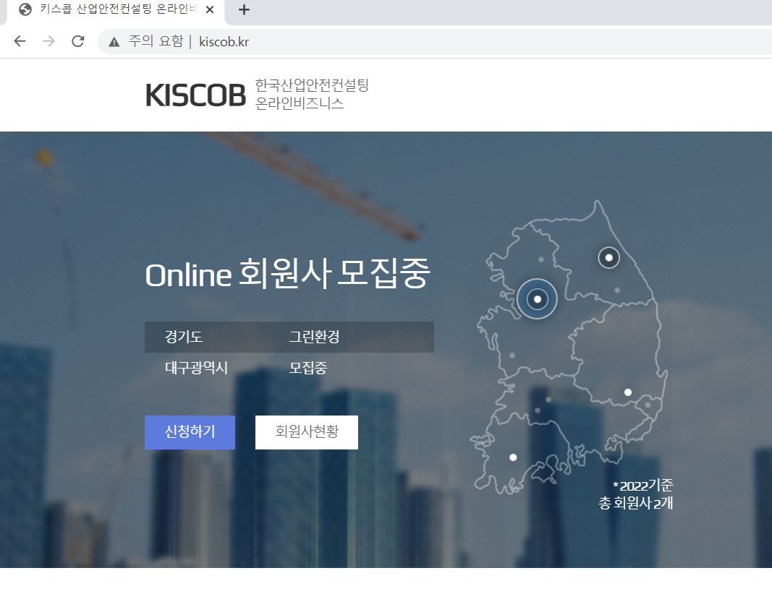
중소규모 사업장 중대재해 예방
자료실

Slide 2
자료실
>>산업재해처리
>> 산업안전보건법 및 관리계획
신규자료 등록시
제목 미리보기 기능
>> 안전보건관계자 선임 및 업무
>> 안전보건교육
>> 표지판 부착
>> 안전인증(자율안전확인신고),안전검사
>> 건강진단
>> 작업환경측정
>> 기타 자료실
>> 산업재해예방 정부지원사업
>> 질의응답(Q&A)

Slide 3
요청사항
홈페이지 휴대폰 사용가능,
년회비 가입기능삽입,
메인페이지 질의응답 수정 (게시판 타입)

